Slide 1
房地产价格预测模型研究
集成学习 · 深度学习 · NLP特征工程
75.6
47%
4
Kaggle最高分
相比期中提升
模型对比
AI & Python Programming for Data Scientists · 2025 Fall

Slide 2
模型性能对比
房价预测 (RMSE)
租金预测 (RMSE)
期中Linear | Kaggle: 51.3
期中Linear | Kaggle: 51.3
样本外: 1,084,221
样本外: 249,480
Random Forest | Kaggle: 67.9
Random Forest | Kaggle: 67.9
样本外: 486,908 | CV: 505,578
样本外: 123,382 | CV: 125,842
PyTorch ANN | Kaggle: 68.8
PyTorch ANN | Kaggle: 68.8
样本外: 677,063
样本外: 190,823
Ensemble | Kaggle: 74.5
XGBoost+Optuna | Kaggle: 75.6
样本外: 356,732
样本外: 95,455 | CV: 98,849
XGBoost+Optuna | Kaggle: 75.6
融合权重: RF=0.2, XGB=0.7, ANN=0.1
样本外: 320,917 | CV: 329,256
相比期中提升47%

Slide 3
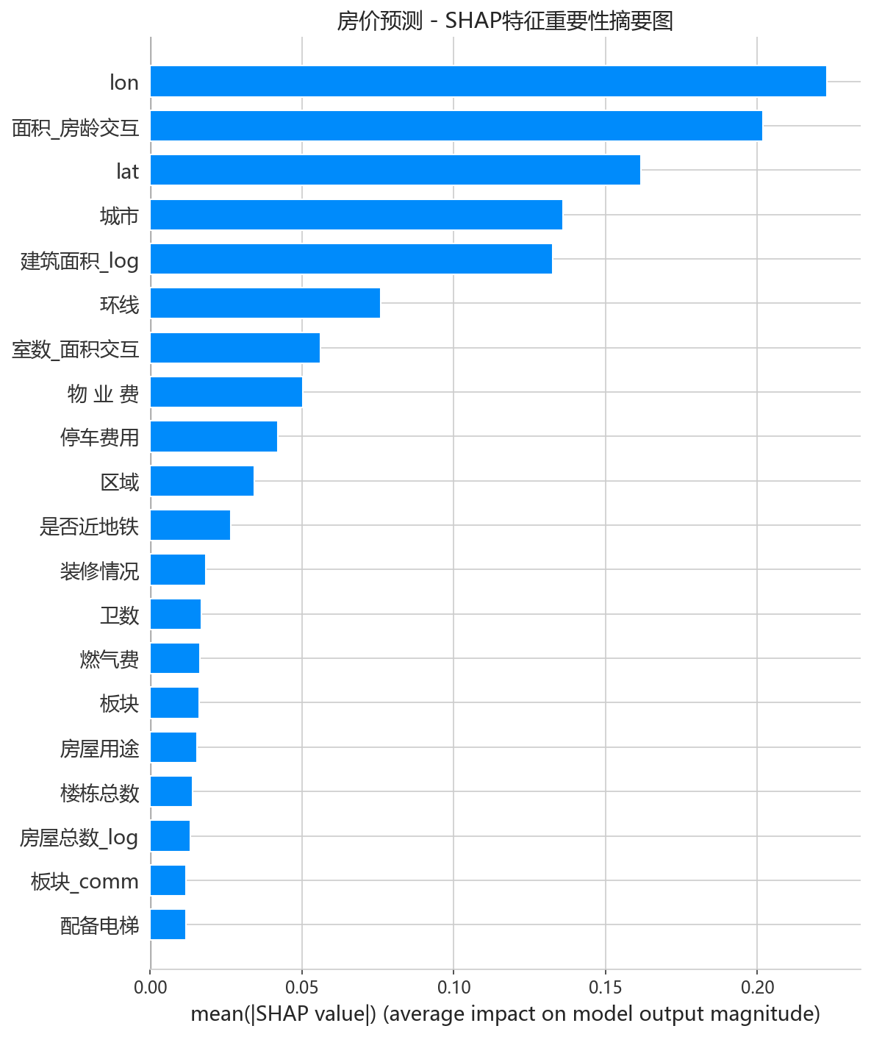
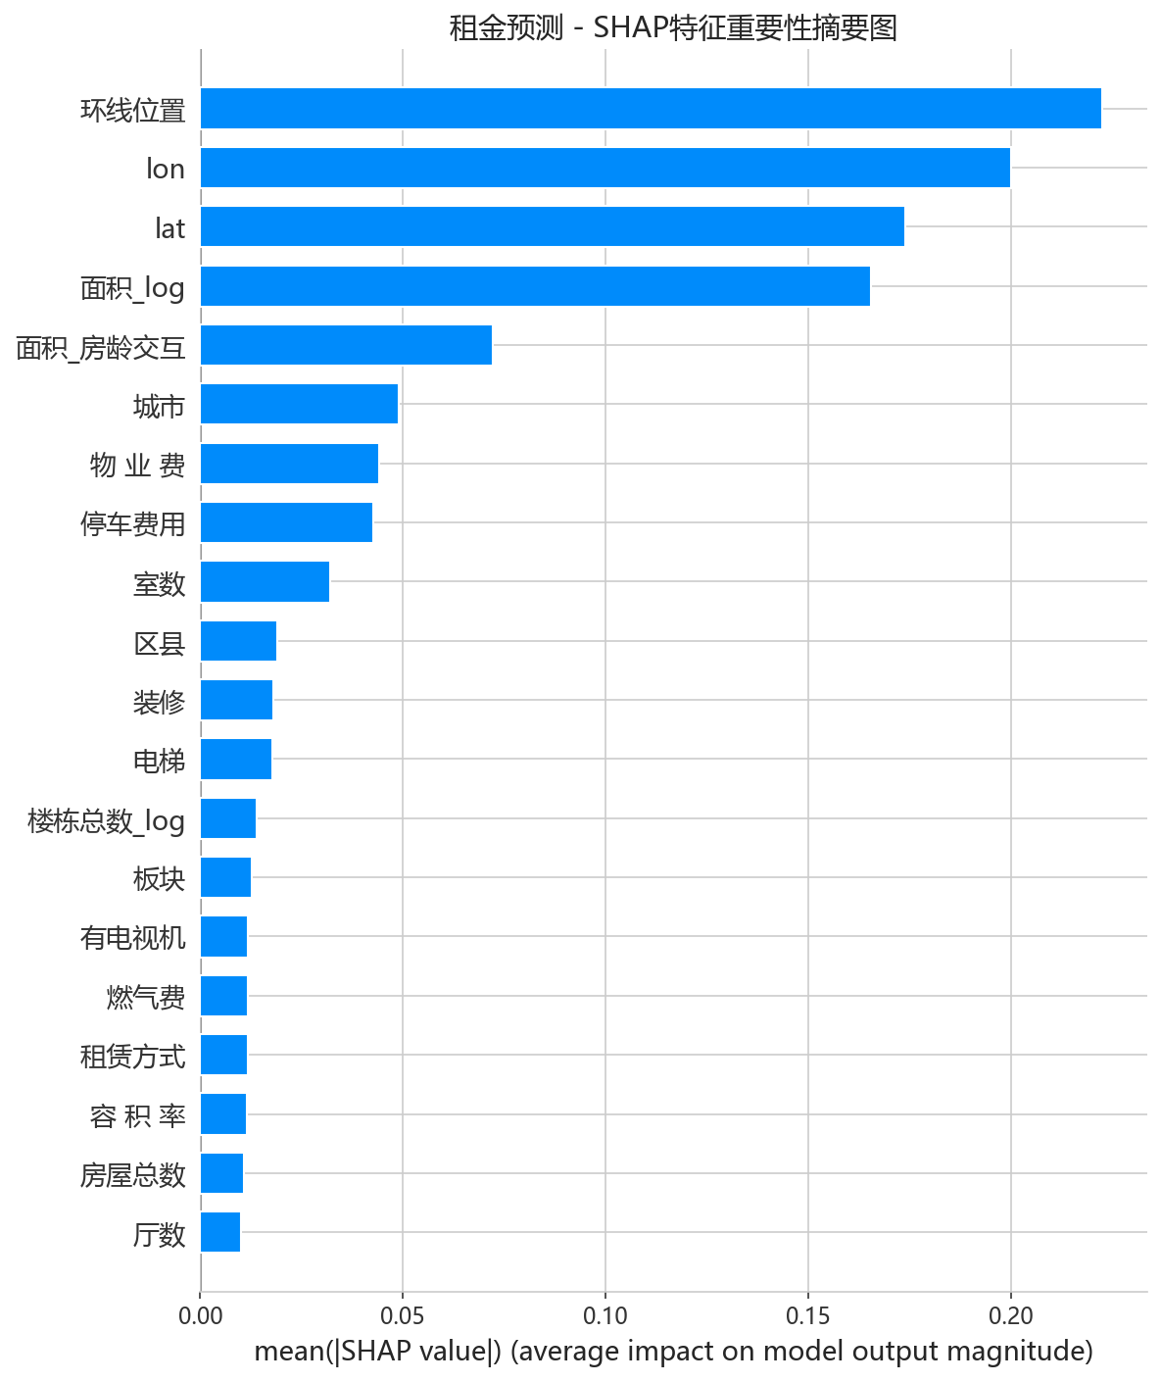
SHAP特征重要性分析
房价 Top 5 特征
1. 经度 (lon) - 东西位置
2. 面积_房龄交互 - 复合效应
3. 纬度 (lat) - 南北位置
4. 城市 - 区域差异
5. 建筑面积_log - 面积对数
租金 Top 5 特征
1. 环线位置 - 通勤便利性
2. 经度 (lon) - 东西位置
3. 纬度 (lat) - 南北位置
4. 面积_log - 面积对数
[图2: 租金SHAP条形图]
5. 面积_房龄交互 - 复合效应
[图1: 房价SHAP条形图]
核心发现
地理位置是定价核心因素；交互特征进入Top5验证特征工程有效性；房价看重绝对位置，租金更看重环线位置

Slide 4
创新点总结
1
Optuna贝叶斯超参数优化
4
SHAP可解释性分析
TPE采样器30轮试验自动搜索XGBoost最优参数
Shapley值揭示特征贡献方向和幅度
2
领域知识驱动特征工程
5
多模型加权融合策略
面积_房龄交互等复合特征进入SHAP Top5
网格搜索最优权重整合RF+XGB+ANN
3
TF-IDF文本特征融合
技术栈
5个文本字段提取100维TF-IDF特征
XGBoost | Optuna | PyTorch | SHAP | TF-IDF | RandomForest

